Slide 2
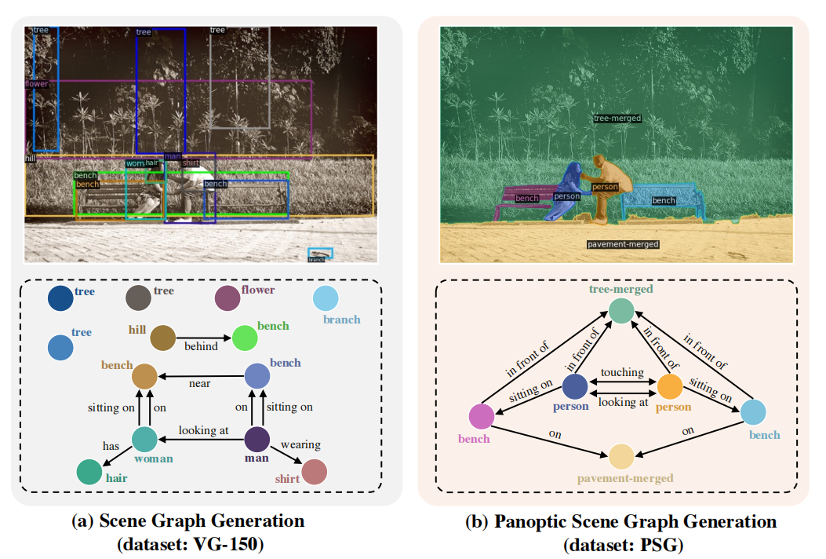
文章认为传统的scene graph generation (SGG)有很多缺陷。例如，当前数据集中bounding box-based labels通常包含诸如头发等冗余类，边界框无法达到像素级精度，遗漏了背景信息等。所以提出了PSG: 要求模型基于全景分割而不是rigid bounding boxes来生成场景图
https://github.com/Jingkang50/OpenPSG

Slide 3
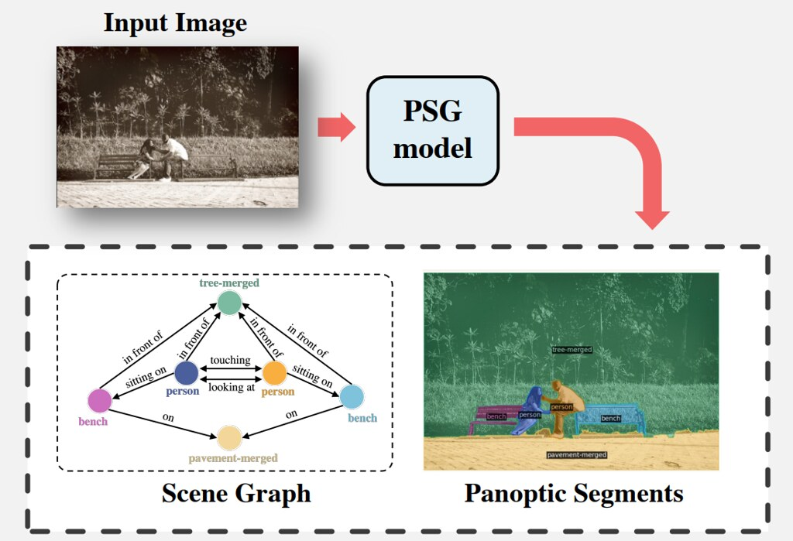
Pr (G | I) = Pr (B, O, R | I)
Pr (G | I) = Pr (M, O, R | I)

Slide 4
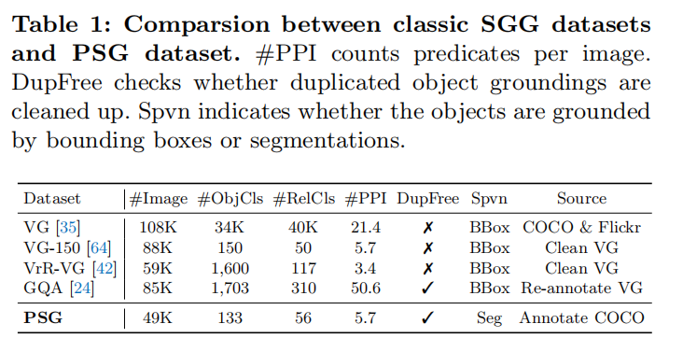
基于COCO和VG创建了一个新的PSG数据集，共包含49k张注释良好的图像。遵循COCO的133个类的对象注释模式：包括80个thing classes和53个stuff（背景）。为了构建谓词，对现有的基于VG的数据集进行了彻底的调查，总结了56个重叠最小和语义覆盖足够的谓词类。

Slide 5
Baselines
Two-Stage PSG Baselines

Slide 6
Baselines
A One-Stage PSG Baseline - PSGTR

Slide 8
Baselines
Alternative One-Stage PSG Baseline - PSGFormer

Slide 10
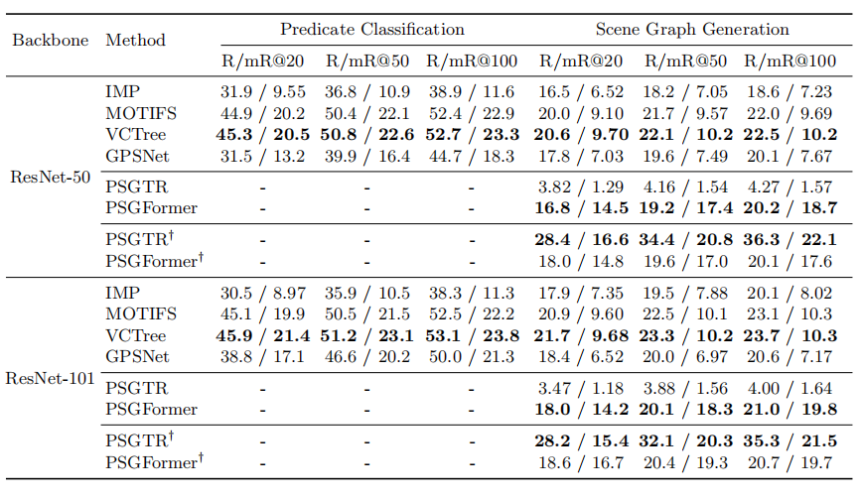
Two-Stage Baselines Rely on First-Stage Performance
Some SGG Techniques for VG are not Effective for PSG
PSGFormer is an Unbiased PSG Model
PSGTR Obtains SOTA Results with Long Training Time

Slide 11
